Slide 1
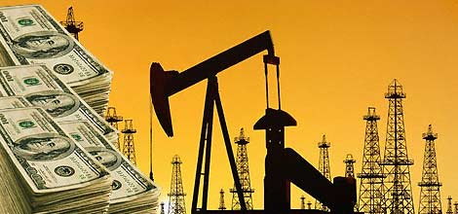
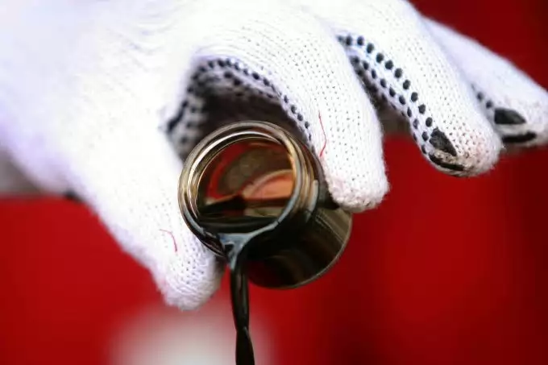
Тема бинарного урока Нефть, как сырье для получения топлив и масел
Цель урока:
Сформировать у учащихся представление о природных источниках углеводородов.
Установить взаимосвязь физических и химических свойств нефти с практическим применением.

Slide 2
Нефть
природная горючая маслянистая жидкость, важнейшее полезное ископаемое.

Slide 3
СВОЙСТВА НЕФТИ
Легче воды и в ней не растворяется
Не имеет определенной температуры кипения и застывания.
Не имеет определенного цвета
Плотность 0,78 – 0,92 г/см³;
Теплота сгорания 43,7-46,2 МДж/кг
Нефть растворима в органических растворителях (бензине, бензоле)
Нефть хорошо растворяет I, S и ее соединения, воздух, СО2, СО, Н2S.

Slide 4
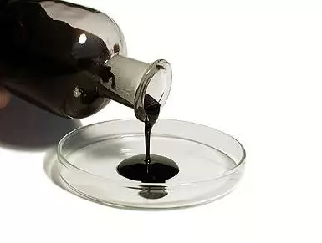
СОСТАВ НЕФТИ
Нефть – это смесь, состоящая из жидких и растворенных в них газообразных и твердых углеводородов разного строения.
Нефть содержит также соединения серы, азота, кислорода и металлов

Slide 5
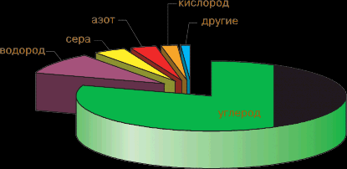
ЭЛЕМЕНТНЫЙ СОСТАВ НЕФТИ
УГЛЕРОД – до 87%
ВОДОРОД – до14%
КИСЛОРОД – до 3%
АЗОТ – до 0,3%
СЕРА – до 6%

Slide 6
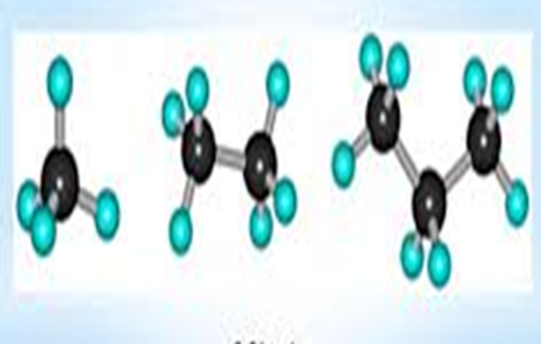
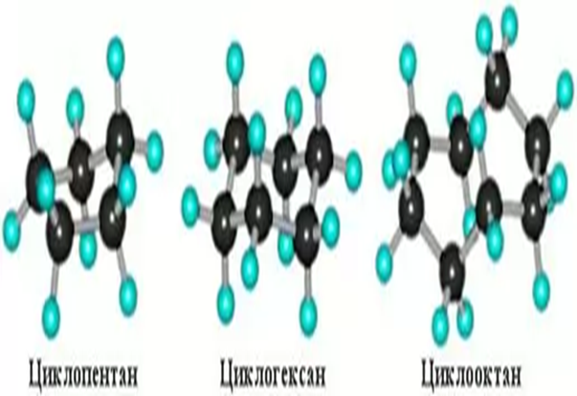
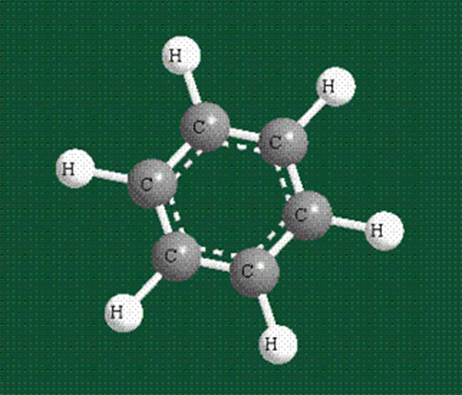
УГЛЕВОДОРОДНЫЙ СОСТАВ НЕФТИ
ПАРАФИНОВЫЕ УГЛЕВОДОРОДЫ (АЛКАНЫ) 30-35%
Общая формула СnН2n+2
НАФТЕНОВЫЕ УГЛЕВОДОРОДЫ (ЦИКЛАНЫ) 25-75%
Общая формула СnН2n
АРОМАТИЧЕСКИЕ (АРЕНЫ) 10-20%
Общая формула CnH2n-6

Slide 7
ПАРАФИНОВЫЕ УГЛЕВОДОРОДЫ (АЛКАНЫ)
Общая формула СnН2n+2 ,
углеводороды, начиная с метана СH4, газообразные
жидкие, начиная с пентана C5H12,
твердые, начиная с гексадекана С16Н34
Придают топливам и смазочным материалам высокую стабильность.

Slide 8
НАФТЕНОВЫЕ УГЛЕВОДОРОДЫ (ЦИКЛАНЫ)
Общая формула СnН2n.
Представители: циклопентан C5H10 и циклогексан C6H12.
Обладают низкими температурами застывания
Устойчивы к окислению при высоких температурах

Slide 9
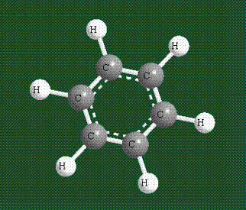
АРОМАТИЧЕСКИЕ УГЛЕВОДОРОДЫ (АРЕНЫ)
Общая формула CnH2n-6,
Обладают высокой термической устойчивостью к реакциям окисления,
большой вязкостью и плотностью
высокой температурой кипения,
высокой нагарообразующей способностью (40-50%)

Slide 10
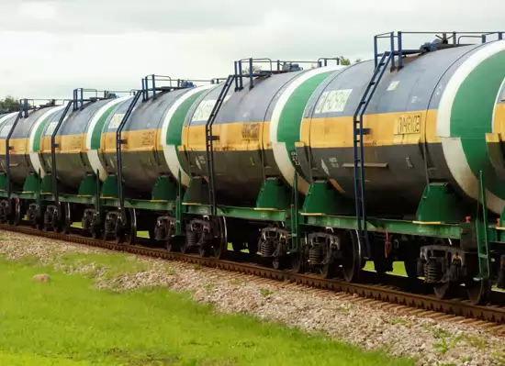
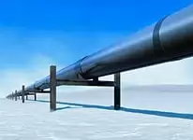
Переработка нефти
Сырую нефть не используют в чистом виде.
Нефть доставляется по трубопроводам, железной дороге или морскими танкерами на НПЗ,
После переработки нефти получают бензин, авиационный керосин, мазут, дизельное топливо, смазочные масла, парафин и сырье для нефтехимических производств.

Slide 11
Переработка нефти
Первичная Вторичная
Фракционная перегонка, Крекинг нефтепродуктов
ректификация нефти

Slide 12
разделение неф­ти на отличающиеся по составу фракции, основанное на различии в температурах кипения ее компонентов.
Фракционная (прямая) перегонка нефти

Slide 13
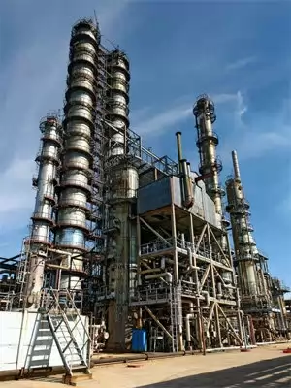
Фракционная перегонка нефти

Slide 14
КРЕКИНГ
процесс переработки нефти и ее фракций, основанный на разложении (расщеплении) молекул сложных углеводородов в усло­виях высоких температур и давлений.

Slide 15
Виды крекинга

Slide 16
РИФОРМИНГ
процесс переработки бензиновых и лигроиновых фракций нефти для получения высококачественных бензинов и ароматических углеводородов, при котором
молекулы углеводородов не расщепляются, а преобразуются.

Slide 19
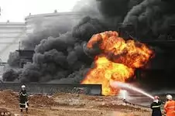
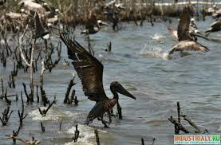
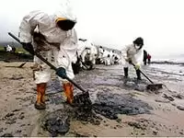
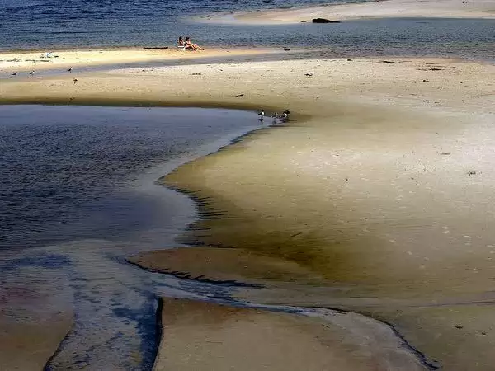
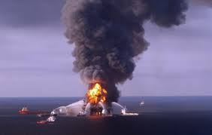
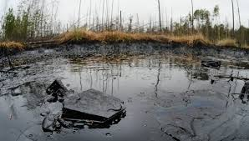
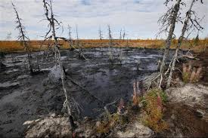
Нефть и экология

Slide 20
